Slide 1

NGUYÊN LÝ LẬP TRÌNH HƯỚNG ĐỐI TƯỢNG CSE 224 Chương 1: Nhắc lại về C++
TRƯỜNG ĐẠI HỌC THỦY LỢI
Khoa CNTT – Bộ môn CNPM
Giảng viên: Cù Việt Dũng
Email: dungcv@tlu.edu.vn
ĐT: 0964.644.986

Slide 2
Nội dung
1.1 Tổng quan về C++
1.2 Cấu trúc một chương trình C++
1.3 Hàm và nạp chồng hàm
1.4. Con trỏ
1.5. Cấu trúc

Slide 3
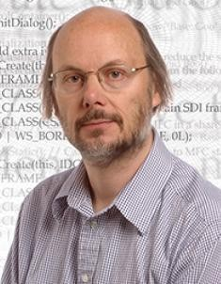
1.1 Tổng quan về C++
Tác giả: Bjarne Stroustrup (Mỹ)
Ý tưởng bắt đầu từ năm 1979
Được giới thiệu năm 1985
Phiên bản C++ 2.0 năm 1989
Phiên bản mới nhất: C++17
Môn học này chỉ học khoảng 10% kiến thức về C++ và các thư viện của nó
Cần 3-5 năm để trở thành lập trình viên C++ ở mức độ chuyên nghiệp

Slide 4
Các môi trường hỗ trợ lập trình (IDE)
Borland C++
Microsoft Visual Basic
Microsoft Visual C++
Jbuider
Eclipse SDK
Visual .Net
…

Slide 5
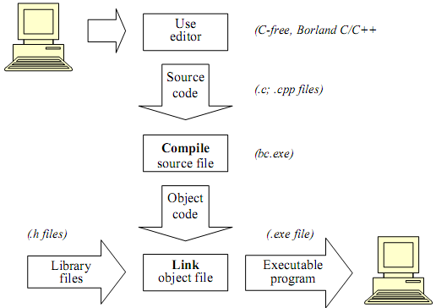
Các bước thực thi chương trình C++

Slide 6
1.2 Cấu trúc một chương trình C++
Khai báo thư viện hàm
Khai báo hàm
Khai báo hằng số …
Khai báo
CHƯƠNG TRÌNH C++
(Hướng cấu trúc)
Cài đặt tất cả những hàm con
đã được khai báo
Cài đặt hàm
Gọi thực hiện các hàm theo
yêu cầu của bài toán
Hàm main()

Slide 7
1.2 Cấu trúc một chương trình C++
Chú thích
(Comment)
/*Chuong trinh C++ */
#include <iostream>
using namespace std;
int main()
{
//Lenh cout<< de xuat ra man hinh
cout<<"Xin chao cac ban\n";
return 0;
}
Chỉ thị tiền xử lý
(Preprocessor directive)
Chú thích
(Comment)
Lệnh
(Statement)

Slide 8
Chỉ thị tiền xử lý (Preprocessor directive)
Các chỉ thị tiền xử lý là những dòng được đưa vào trong mã của chương trình phía sau dấu #
Những dòng này không phải là lệnh của chương trình nhưng chỉ thị cho tiền xử lý
Tiền xử lý kiểm tra mã lệnh trước khi biên dịch thực sự và thực hiện tất cả các chỉ thị trước khi thực thi mã lệnh của các câu lệnh thông thường

Slide 9
Chỉ thị tiền xử lý (Preprocessor directive)
Đặc điểm:
Mô tả trên một dòng, không có dấu ;
Trường hợp cần mô tả trên nhiều dòng dùng dấu \ ở cuối mỗi dòng

Slide 10
Khai báo thư viện #include
Mục đích: Chỉ thị này sẽ thay thế toàn bộ nội dung của header hay một tập tin “file” tự định nghĩa thêm.
Các tập tin này thường chứa định nghĩa các hàm được sử dụng trong chương trình
#include <header>
hoặc
#include "file"

Slide 11
Hàm main()
Hàm main() là bắt buộc và được thực hiện đầu tiên khi thực thi chương trình C++
Tập các lệnh trong hàm main() phải được đặt trong cặp dấu { }
Chương trình sẽ thực hiện những lệnh theo thứ tự trong hàm main()

Slide 12
Lệnh/ khối lệnh
Lệnh
Lệnh thực hiện một chức năng nào đó (khai báo, gán, xuất, nhập, …) và được kết thúc bằng dấu chấm phẩy (;)
Khối lệnh
Khối lệnh gồm nhiều lệnh và được đặt trong cặp dấu ngoặc { }

Slide 13
Lệnh/ khối lệnh
Lệnh cout<<“Xin chao cac ban\n”; dùng để xuất ra màn hình dòng chữ “Xin chao cac ban”
Lệnh return 0; dùng để kết thúc hàm main() – Kết thúc chương trình và trả về giá trị mã là 0
!!! Mỗi lệnh đều được kết thúc bằng dấu ;

Slide 14
Chú thích (comment)
Được lập trình viên ghi chú hay diễn giải trong chương trình
Đây không phải là lệnh
Chú thích một dòng: dùng // trước chú thích
Chú thích cho nhiều dòng: dùng cặp dấu /* và */ để bao nội dung chú thích
/*Chuong trinh C++ */
//Lenh cout<< de xuat ra man hinh

Slide 15
1.3 Hàm và nạp chồng hàm
Hàm (chương trình con - subroutine) là một khối lệnh, thực hiện trọn vẹn một công việc nhất định (module), được đặt tên và được gọi thực thi nhiều lần tại nhiều vị trí
Khi nào sử dụng hàm?
Khi có một công việc giống nhau cần thực hiện ở nhiều vị trí
Khi cần chia nhỏ chương trình để dễ quản lý
15

Slide 16
Hàm
Hàm có thể được gọi từ chương trình chính (hàm main) hoặc từ 1 hàm khác
Hàm có giá trị trả về hoặc không
Nếu hàm không có giá trị trả về gọi là thủ tục (procedure)

Slide 17
Hàm
Hàm thư viện: là những hàm đã được xây dựng sẵn. Muốn sử dụng các hàm thư viện phải khai báo thư viện chứa nó trong phần khai báo #include
Hàm do người dùng định nghĩa

Slide 18
Cấu trúc chung của hàm
Kiểu dữ liệu trả về của hàm (kết quả của hàm/ đầu ra), gồm:
void: Không trả về giá trị
float / int / long / char */ kiểu cấu trúc / … : Trả về kết quả tính được với KDL tương ứng
<KDL trả về của hàm> TênHàm([ds tham số]);

Slide 19
Cấu trúc chung của hàm
TênHàm: Đặt tên theo qui ước sao cho phản ánh đúng chức năng thực hiện của hàm
Danh sách các tham số (nếu có): đầu vào của hàm
Trong một số trường hợp có thể là đầu vào và đầu ra của hàm nếu kết quả đầu ra có nhiều giá trị

Slide 20
Nạp chồng hàm
Tên hàm giống nhau, danh sách các tham số khác nhau
Hai định nghĩa hàm riêng biệt
Tín hiệu hàm
Tên hàm & danh sách tham số
Phải là “duy nhất” cho mỗi định nghĩa hàm
Cho phép thực hiện cùng một công việc trên các dữ liệu khác nhau

Slide 21
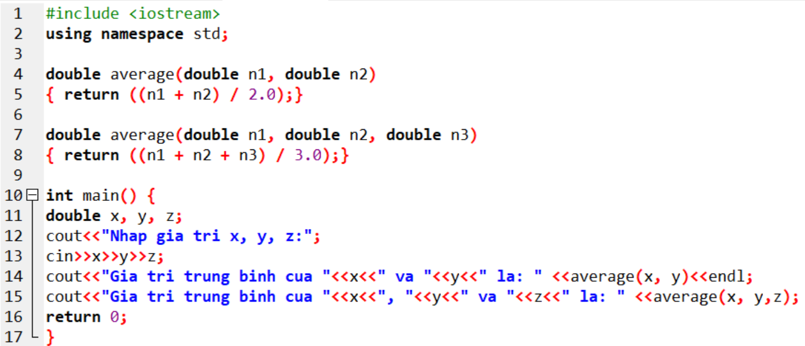
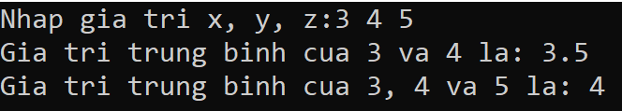
Nạp chồng hàm

Slide 22
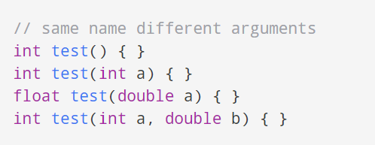
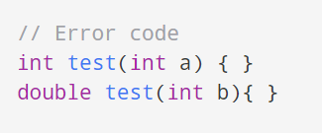
Nạp chồng hàm

Slide 23
Bài tập áp dụng
Viết các hàm sau:
Đếm số ước số của số nguyên dương n.
Kiểm tra số nguyên n có phải là số nguyên tố không?
Đếm số chữ số là số nguyên tố
Hàm main() nhập vào một số nguyên n gồm k chữ số, gọi các hàm cần thiết để đếm xem n có bao nhiêu chữ số là số nguyên tố

Slide 24
1.4. Con trỏ

Slide 25
Khái niệm con trỏ
Khái niệm
Địa chỉ của biến là một con số.
Ta có thể tạo biến khác để lưu địa chỉ của biến này ➔ Con trỏ.
int *pa = &a;
0A
0B
0C
0D
0E
0F
10
11
12
13
14
15
16
17
…
34
12
00
00
0B
00
00
00
…
a
pa
Notes:
Giả sử biến a được khai báo bằng kiểu dữ liệu int, và hệ điều hành tìm được vùng nhớ trống đủ 4 bytes để cung cấp cho biến a tại vị trí 0B đến 0E, biến a sau khi được cấp phát vùng nhớ sẽ có địa chỉ 0B (là địa chỉ của ô nhớ đầu tiên mà biến nắm giữ).

Slide 26
Khai báo con trỏ
Khai báo
Giống như mọi biến khác, biến con trỏ muốn sử dụng cũng cần phải được khai báo
Ví dụ
ch1 và ch2 là biến con trỏ, trỏ tới vùng nhớ kiểu char (1 byte).
p1 là biến con trỏ, trỏ tới vùng nhớ kiểu int (4 bytes) còn p2 là biến kiểu int bình thường.
<kiểu dữ liệu> *<tên biến con trỏ>;
char *ch1, *ch2;
int *p1, p2;

Slide 27
Khai báo con trỏ
Ví dụ
<kiểu dữ liệu> *<tên kiểu con trỏ>;
double *p;
int *p1;
char *p2;

Slide 28
Con trỏ NULL
Khái niệm
Con trỏ NULL là con trỏ không trỏ và đâu cả.
Khác với con trỏ chưa được khởi tạo.
int n;
int *p1 = &n;
int *p2; // unreferenced local varialbe
int *p3 = NULL;
NULL

Slide 29
Khởi tạo kiểu con trỏ
Khởi tạo
Khi mới khai báo, biến con trỏ được đặt ở địa chỉ nào đó (không biết trước).
➔ Đặt địa chỉ của biến vào con trỏ (toán tử &)
Ví dụ
<tên biến con trỏ> = &<tên biến>;
int a, b;
int *pa = &a, *pb;
pb = &b;

Slide 30
Sử dụng con trỏ
Truy xuất đến ô nhớ mà con trỏ trỏ đến
Con trỏ chứa một số nguyên chỉ địa chỉ.
Vùng nhớ mà nó trỏ đến, sử dụng toán tử *.
Ví dụ
int a = 5, *pa = &a;
cout<< pa; // Giá trị biến pa
cout<< *pa; // Giá trị vùng nhớ pa trỏ đến
cout<< &pa; // Địa chỉ biến pa
0A
0B
0C
0D
0E
0F
10
11
12
13
14
15
16
17
…
05
00
00
00
0B
00
00
00
…
a
pa

Slide 31
Kích thước của con trỏ
Kích thước của con trỏ
Con trỏ chỉ lưu địa chỉ nên kích thước của mọi con trỏ là như nhau
char *p1;
int *p2;
float *p3;
double *p4;
…
Notes:
Dung lượng bộ nhớ ảo hiện tại của máy mình là 1960MB, tương đương với 2055208960 bytes. Trong khi đó, con trỏ trong nền tảng hệ điều hành 32 bits có kích thước 4 bytes, giá trị địa chỉ lớn nhất mà con trỏ 4 bytes có thể lưu trữ được là 4294967295, nên nó đủ để lưu trữ bất kì địa chỉ của biến nào được cấp phát trên bộ nhớ ảo.

Slide 32
1.5. Cấu trúc

Slide 33
Kiểu struct
Ý nghĩa: là cấu trúc cho phép bên trong chứa các trường dữ liệu mà có kiểu dữ liệu có thể khác nhau
Các thao tác cơ bản:
Định nghĩa
Khai báo biến
Truy nhập vào các trường
Gán giá trị

Slide 34
Kiểu struct – Định nghĩa
struct tên_kiểu {
Khai báo các trường;
};
VD:
struct date {
int ngay;
int thang;
int nam;
};
struct nguoi {
char ten[30];
int tuoi;
char gioitinh; // ‘M’ cho nam, ‘F’ cho nữ
date ngaysinh;
};

Slide 35
Truy nhập vào các trường
Có 2 cách truy nhập:
Cách 1: dùng biến thông thường, sử dụng cú pháp “tên_biến.tên_trường”
Cách 2: dùng biến con trỏ, sử dụng cú pháp “tên_biến->tên_trường”
struct lophoc{
char sohieu[30] ;
char chuyennganh;
int soluong;
} ;
lophoc lh;
lophoc * p = & lh;
cin>>lh.sohieu;
cin>>p->chuyennganh;
cin>>p->soluong;

Slide 36
Kiểu struct - Gán giá trị
Hai biến cùng một kiểu struct có thể được gán cho nhau. Việc gán này sẽ cho thay cho việc gán lần lượt tất cả các trường của hai biến này cho nhau.
VD:
lophoc lh1, lh2;
lh1=lh2;
lh1.sohieu = lh2.sohieu;
lh1.chuyennganh = lh2.chuyennganh;
lh1.soluong = lh2.soluong;

Slide 37
Bài tập áp dụng
Viết chương trình quản lý một danh sách nhân viên với các chức năng:
Nhập vào một danh sách N nhân viên (N là hằng số cho trước)
In ra nội dung danh sách đó

